Slide 1
Муниципальное бюджетное дошкольное образовательное учреждение города Зеленогорска Красноярского края детский сад № 24 «Искорки»
Организация развивающей
предметно-пространственной среды
в ДОО в соответствии с требованиями
ФГОС ДО
Выполнила: Мякотных Марина Владимировна
20.11.2017г.

Slide 2
Нет такой стороны воспитания, на которую обстановка не оказывала бы влияние, нет способности, которая находилась бы в прямой зависимости от непосредственно окружающей ребёнка конкретного мира…. Тот, кому удастся создать такую обстановку, облегчит свой труд в высшей степени. Среди неё ребёнок будет жить – развиваться собственно самодовлеющей жизнью, его духовный рост будет совершенствоваться из самого себя, от природы….
Е. И. Тихеева

Slide 3
Требования ФГОС ДО к развивающей предметно пространственной среде
БЕЗОПАСНОСТЬ ПРЕДМЕТНО –ПРОСТРАНСТВЕН-НОЙ СРЕДЫ
ДОСТУПНОСТЬ СРЕДЫ
ВАРИАТИВНОСТЬ СРЕДЫ
ПОЛИФУНКЦИОНАЛЬНОСТЬ МАТЕРИАЛОВ
ТРАНСФОРМИРУЕМОСТЬ ПРОСТРАНСТВА

Slide 4
РППС должна обеспечивать: 1. Реализацию различных образовательных программ, используемых в образовательной деятельности; 2. Насыщенность среды должна соответствовать возрастным возможностям детей и содержанию программы; 3. Организация образовательного пространства и разнообразие материалов, оборудования и инвентаря (в здании и на участке) должны обеспечивать: игровую, познавательную, исследовательскую и творческую активность, экспериментирование с доступными детям материалами (в том числе с песком и водой); двигательную активность, в том числе развитие крупной и мелкой моторики, участие в подвижных играх и соревнованиях; 4.Для детей младенческого и раннего возраста образовательное пространство должно предоставлять необходимые и достаточные возможности для движения, предметной и игровой деятельности с разными материалами; 5. Учет национально-культурных, климатических условий, в которых осуществляется образовательная деятельность.

Slide 5
Центр изобразительной деятельности
Центр театра
и ряженья
Книжный центр
Центр двигательной активности
Развивающая предметно-пространственная среда
Музыкальный центр
Центр сенсорики
Центр природы
Игровой центр
Центр уединения
Центр физического развития

Slide 6
Примеры развивающей предметно -пространственной среды в ДО
Центр Художественно — эстетического развития:
Для развития детей подобраны различные картинки, рисунки с изображением поделок, варианты оформления изделий, схемы с изображением последовательности работы для изготовления разных поделок и т. п. Это дает детям новые идеи для своей продуктивной деятельности, а так же предполагает овладение умением работать по образцу. В данном центре находится материал и оборудование для художественно-творческой деятельности: рисования, лепки и аппликации (бумага ,трафареты, картон, краски, кисти, клей, карандаши, салфетки, ножницы, раскраски, пластилин, дидактические игры и т. п.).

Slide 7
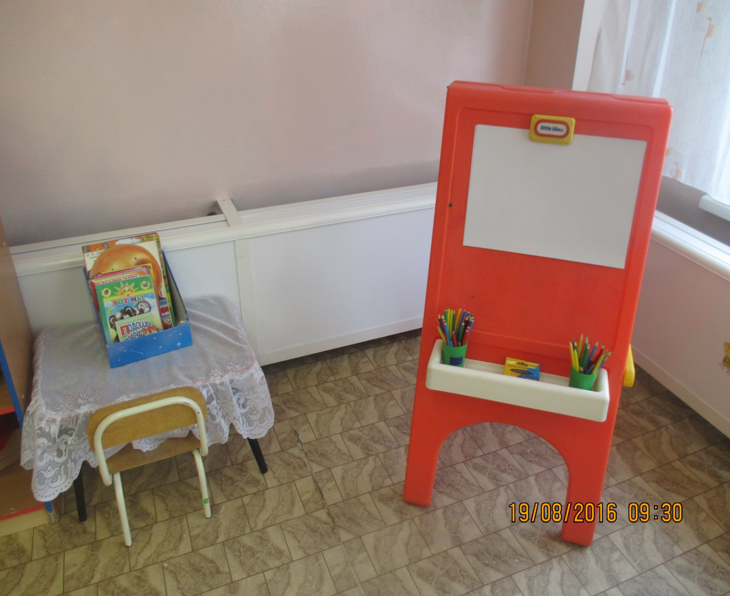

Slide 8
Книжный центр
Содержание книжного уголка соответствует возрастным особенностям детей данного возраста.
В нем находятся книги с художественными произведениями детских писателей, сказки, рассказы , стихи, потешки, картинки, иллюстрации, журналы. Главный принцип подбора книгоиздательской продукции. В книжном уголке имеются
фотографии писателей, с
творчеством которых дети
знакомятся и их литературные произведения .

Slide 9
Центр театра и ряженья
В театре дошкольники раскрываются, демонстрируя неожиданные грани своего характера. Здесь размещаются ширма, различные виды театров. Дети — большие артисты, поэтому с радостью участвуют в постановках и с удовольствием выступают в роли зрителей.

Slide 10
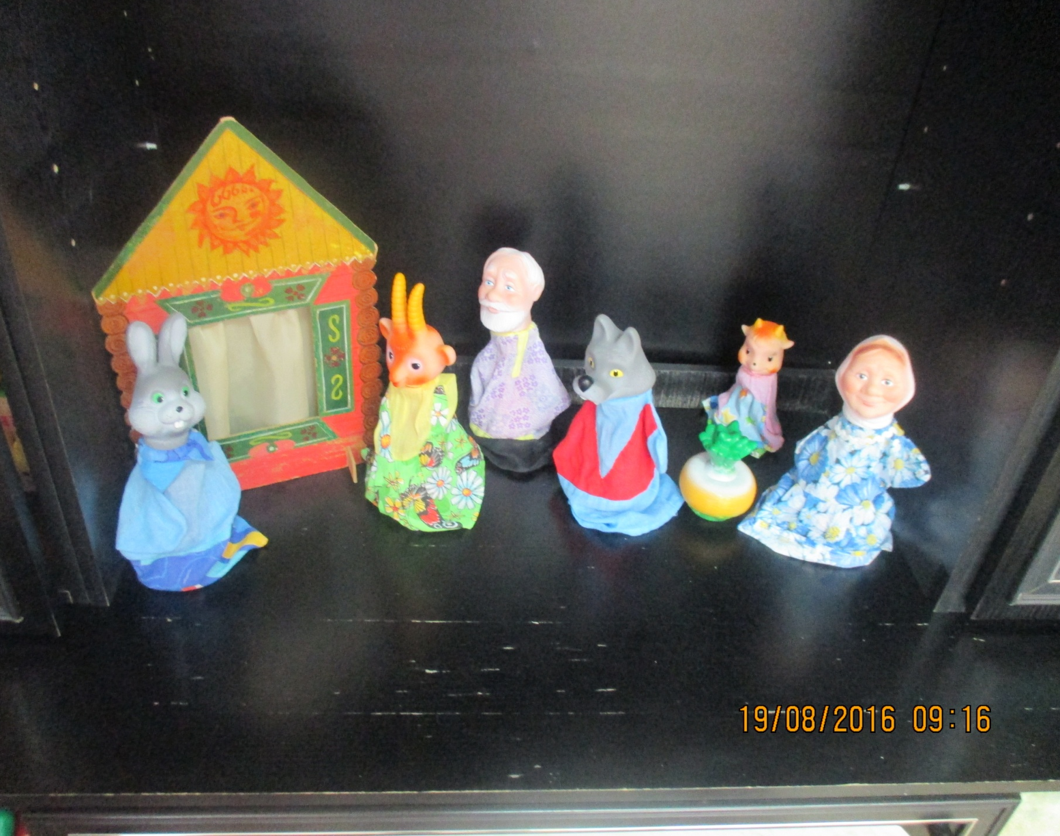

Slide 11
Центр сенсорики

Slide 12
Центр природы

Slide 13
Центр физического развития

Slide 14
Центр уединения

Slide 16
Центр воды и песка,
экспериментирования

Slide 17
Игровой центр
Сюжетно-ролевые игры

Slide 19
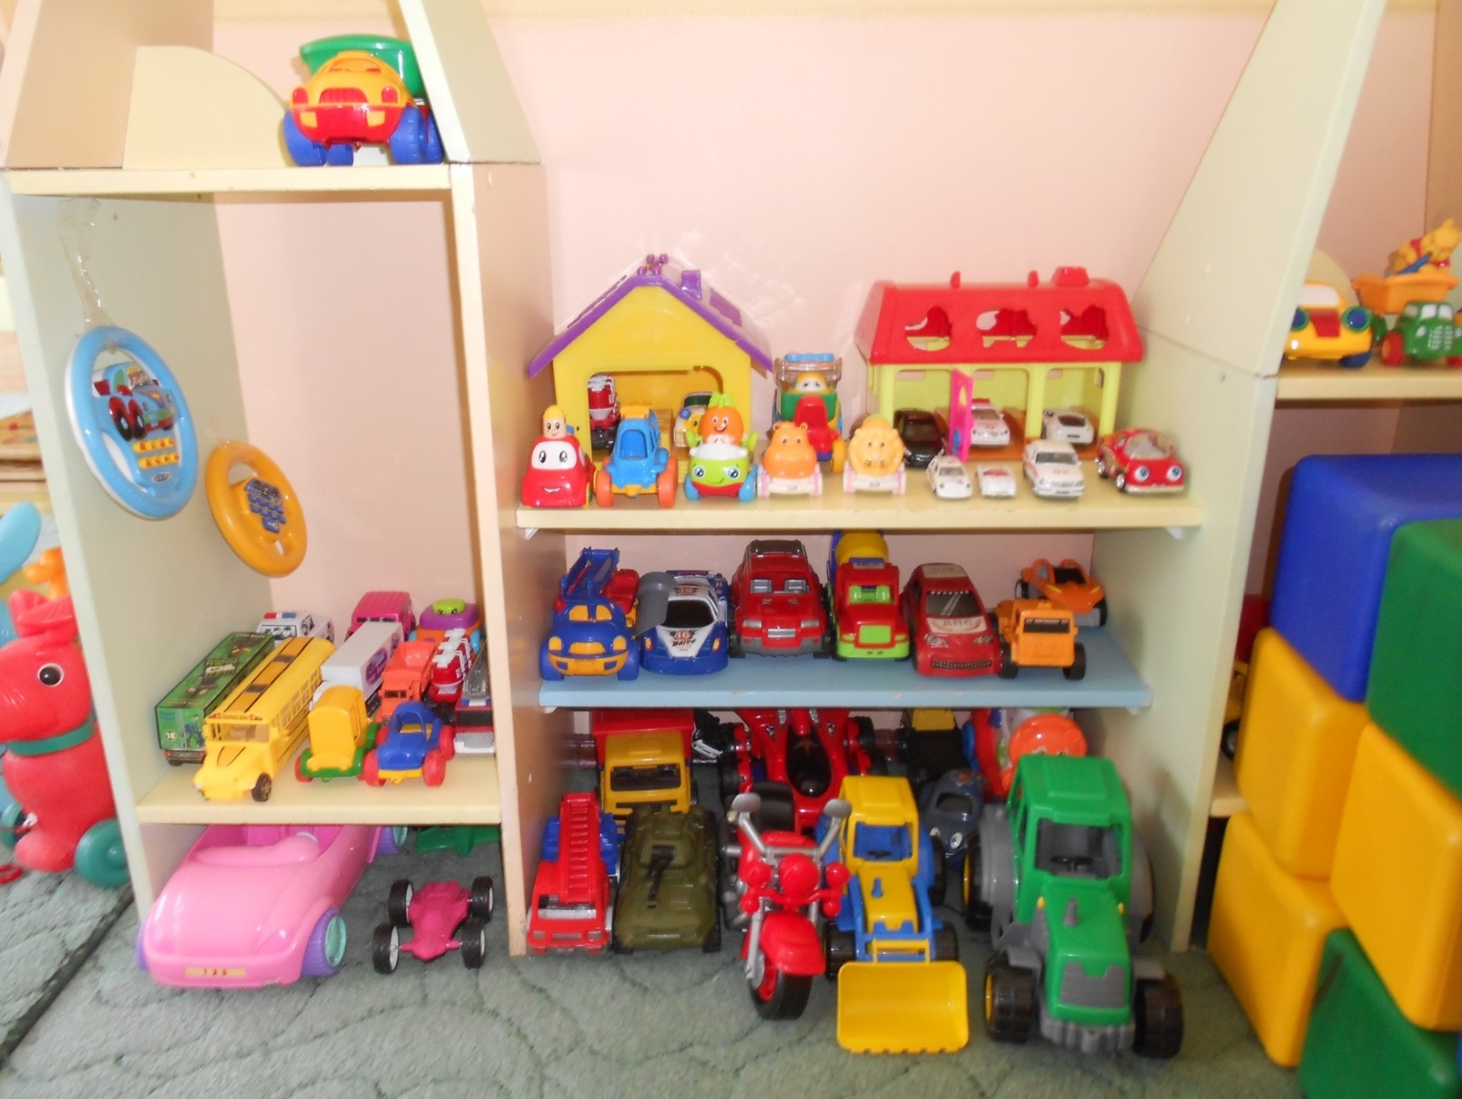
Центр двигательной активности

Slide 20
Музыкальный центр

Slide 21
Спасибо за внимание!

